Slide 1



CHÀO MỪNG
CÁC CON

Slide 2
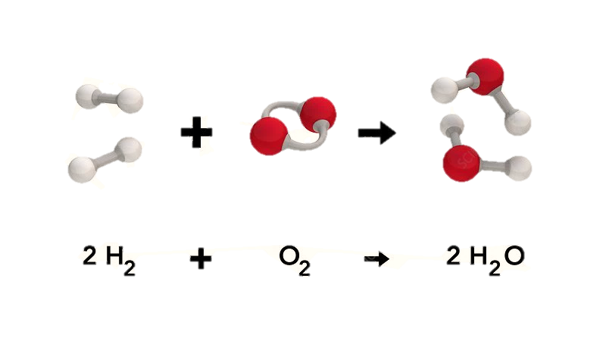

Sơ đồ phản ứng hóa học giữa khí hydrogen và khí oxygen tạo ra nước
1. Tên các chất phản ứng: Khí hydrogen và khí oxygen
Tên sản phẩm: Nước
2. Số nguyên tử: Trước phản ứng: 4 nguyên tử H; 2 nguyên tử O
Sau phản ứng: 4 nguyên tử H; 2 nguyên tử O
3. Trong quá trình phản ứng
Lượng chất tham gia giảm
Lượng chất tạo thành tăng

Slide 3

Trong quá trình phản ứng hoá học xảy ra,
tổng khối lượng các chất trước và sau phản ứng có
thay đổi không?

Slide 4

BÀI 5
ĐỊNH LUẬT BẢO TOÀN KHỐI LƯỢNG
VÀ PHƯƠNG TRÌNH HÓA HỌC
(4 tiết: 13; 14; 15; 16)
I. Định luật bảo toàn khối lượng
II. Phương trình hóa học

Slide 5

I. Định luật bảo toàn khối lượng
Nội dung định luật bảo toàn khối lượng
“Trong một phản ứng hóa học, tổng khối lượng của các chất sản phẩm bằng tổng khối lượng của các chất tham gia phản ứng”
Áp dụng
Xét sơ đồ phản ứng: A + B → C + D
Theo định luật bảo toàn khối lượng ta có công thức về khối lượng:
m_{A} + m_{B} = m_{C} + m_{D}
Chú ý: Theo ĐLBTKL, nếu một phản ứng hóa học có tổng n chất tham gia và tạo thành,
sẽ tính được khối lượng của 1 chất còn lại nếu biết khối lượng của (n-1) chất kia.

Slide 6




1. Lập phương trình hóa học
Xét phản ứng hóa học giữa khí oxygen và khí hydrogen
- Phương trình chữ:
Khí hydrogen + Khí oxygen → Nước
- Thay tên các chất bằng CTHH, được sơ đồ của phản ứng:
H₂ + O₂ --> H₂O
- Khi cân bằng, tổng số nguyên tử của mỗi nguyên tố ở hai vế bằng nhau, được phương trình hóa học
2H₂ + O₂ → 2H₂O
Phương trình hóa học biểu diễn ngắn gọn phản ứng hóa học

Slide 7
LƯU Ý
Không được thay đổi chỉ số trong các công thức hóa học đã viết đúng
Hệ số là số nguyên và viết ngang với ký hiệu các chất.
Thứ tự cân bằng (ưu tiên):
+ Nguyên tố có tổng số nguyên tử nhiều nhất.
+ Nguyên tố có các chỉ số chẵn (O₂; H₂…)
Nếu có nhóm nguyên tử thì coi cả nhóm như một đơn vị để cân bằng.

Slide 8

LUYỆN TẬP
Lập PTHH của các phản ứng sau
Fe + O₂ ----> Fe₃O₄ (đk: nhiệt độ)
Al + HCl ----> AlCl₃ + H₂
Al₂(SO₄)₃ + NaOH ----> Al(OH)₃ + Na₂SO₄
CaCO₃ + HCl ----> CaCl₂ + CO₂ + H₂O

Slide 9
LUYỆN TẬP
t⁰
3Fe + 2O₂ Fe₃O₄ (đk: nhiệt độ)
2Al + 6HCl 2AlCl₃ + 3H₂
Al₂(SO₄)₃ + 6NaOH 2Al(OH)₃ + 3Na₂SO₄
CaCO₃ + 2HCl CaCl₂ + CO₂ + H₂O

Slide 10
LỜI NHẮN BÍ ẨN
Cân bằng PTHH để tìm được lời nhắn trong bức mật thư này
H
t⁰
t⁰
4P + 5O₂ 2P₂O₅
O
Na₂O + H₂O 2NaOH
Ă
t⁰
t⁰
3Fe + 2O₂ Fe₃O₄
Y
CaCO₃ CaO + CO₂
t⁰
U
t⁰
C
CH₄ + 2O₂ CO₂ + 2H₂O
2KClO₃ 2KCl + 3O₂
A
2Al + 6HCl 2AlCl₃ + 3H₂
M
t⁰
Fe₂O₃ + 3CO 2Fe + 3CO₂
N
t⁰
Thêm một chút bền bỉ, một chút nỗ lực, và điều tưởng chừng như là thất bại vô vọng có thể biến thành thành công rực rỡ.
Al₂O₃ + 3H₂SO₄ Al₂(SO₄)₃ + 3H₂O
C
H
U
C
C
O
N
M
A
Y
M
Ă
N
1,2,1,2
4,5,2
2,2,3
1,2,1,2
1,2,1,2
1,1,2
1,3,1,3
1,3,2,3
2,6,2,3
2,2,3
1,3,2,3
3,2,1
1,3,1,3

Slide 11

BÀI 16 (Tiếp)
II. PHƯƠNG TRÌNH HÓA HỌC
1. Lập phương trình hóa học
2. Ý nghĩa của phương trình hóa học

Slide 12



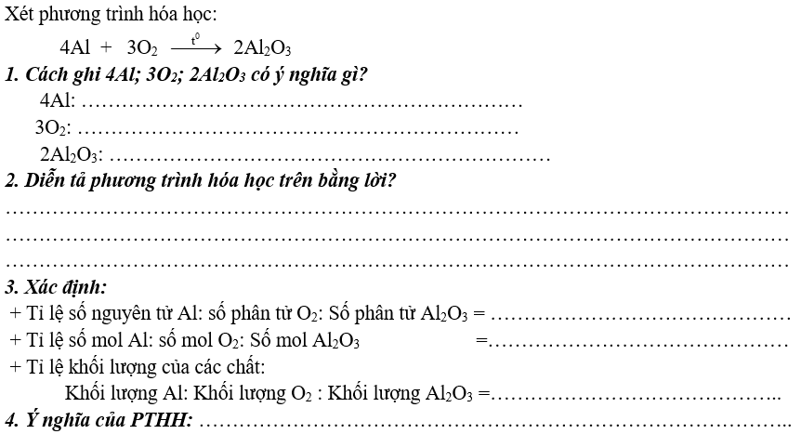





Tìm hiểu kiến thức

Slide 13
Xét phương trình hóa học: 4Al + 3O₂ 2Al₂O₃
1. Cách ghi
4 nguyên tử aluminium ;
4Al: 3O₂: ; 2Al₂O₃:
3 phân tử oxygen
2 phân tử aluminium oxide
2. Diễn tả phương trình hóa học trên bằng lời
Cứ 4 nguyên tử aluminium phản ứng với 3 phân tử oxygen tạo ra 2 phân tử aluminum oxide
3. Xác định:
+ Tỉ lệ số nguyên tử Al: số phân tử O₂: Số phân tử Al₂O₃ =
+ Tỉ lệ số mol Al: số mol O₂: Số mol Al₂O₃ =
+ Tỉ lệ khối lượng của các chất
Khối lượng Al: Khối lượng O₂ : Khối lượng Al₂O₃
=
4. Ý nghĩa của phương trình hóa học:
4 : 3 : 2
4 : 3 : 2
4.27 : 3.32 : 2.102
= 9 : 8 : 17
PTHH cho biết trong phản ứng hóa học, lượng các chất tham gia phản ứng và các chất sản phẩm tuân theo một tỉ lệ xác định

Slide 14




VẬN DỤNG
Câu hỏi 3 trang 27: Giả thiết trong không khí, sắt tác dụng với oxygen tạo thành gỉ sắt (Fe₂O₃). Từ 5,6 gam sắt có thể tạo ra tối đa bao nhiêu gam gỉ sắt?
Phương trình hoá học: 4Fe + 3O₂ 2Fe₂O₃
Ta có tỉ lệ:
- Số mol Fe : Số mol O₂ : Số mol Fe₂O₃ = 4 : 3 : 2.
- Từ tỉ lệ mol xác định được tỉ lệ khối lượng các chất
Khối lượng Fe : Khối lượng O₂ : Khối lượng Fe₂O₃
= (56 . 4) : (32 . 3) : (160 . 2)
= 7 : 3 : 10.
- Vậy cứ 7 gam Fe tạo ra 10 gam Fe₂O₃.
→ 5,6 gam Fe có thể tạo ra tối đa: 5,6.107 = 85,6.107 = 8 gam gỉ sắt.

Slide 15






CHÚC CÁC CON
HỌC TỐT

